Slide 1



Arquitectura de Acuerdos: Negociación bajo presión en Sistemas Complejos
Virtual

Slide 2
Arquitectura de acuerdos: Negociación bajo presión en Sistemas Complejos
Acerca del programa
El programa de Arquitectura de Acuerdos: Negociación bajo presión en Sistemas Complejos se fundamenta en la necesidad de desarrollar capacidades avanzadas de negociación para contextos reales caracterizados por múltiples actores, intereses divergentes, asimetrías de poder y altos niveles de tensión.
A diferencia de los enfoques tradicionales, este programa aborda la negociación como un proceso de diseño estratégico, donde el análisis del contexto, la gestión de relaciones, el manejo de emociones y la construcción de acuerdos sostenibles resultan tan críticos como las tácticas de mesa.
Se integran herramientas analíticas y conductuales que permiten a los participantes intervenir con eficacia en escenarios complejos y hostiles, maximizando la creación y captura de valor, y asegurando la viabilidad e implementación de los acuerdos alcanzados.
Inicio: 8 de septiembre 2026
Finalización: 27 de octubre 2026
Clases: martes , de 19 a 22 hs
.

Slide 3
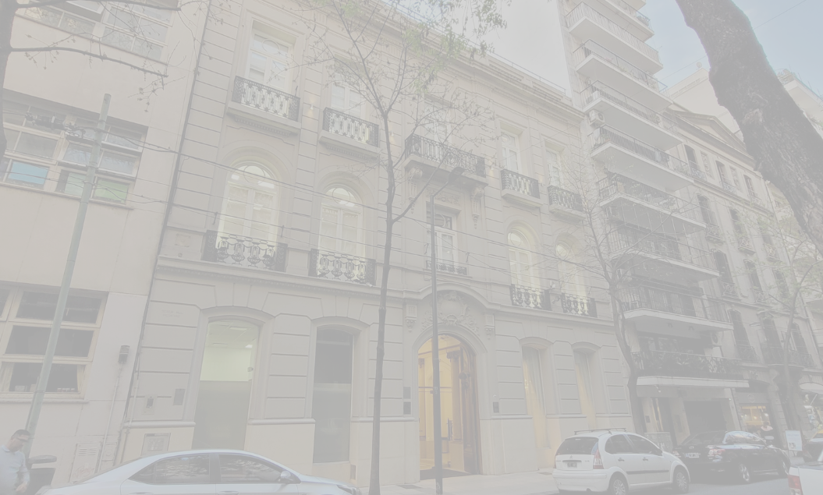
Objetivos del Programa
Desarrollar en los participantes la competencia para diseñar, conducir y cerrar negociaciones complejas en contextos de alta presión.
Analizar y diseñar la arquitectura de negociaciones multiparte.
Gestionar asimetrías de poder, construyendo influencia estratégica a partir de alternativas, información, legitimidad y manejo del tiempo.
Aplicar estrategias avanzadas de negociación en contextos hostiles.
Conducir conversaciones difíciles y de alto impacto, gestionando emociones propias y ajenas mediante escucha estratégica, reformulación y reencuadre.
Cerrar, formalizar e implementar acuerdos robustos.
Destinatarios
Profesionales con experiencia que participan en negociaciones complejas y sensibles, tanto internas como externas. Está especialmente pensado para mandos medios, directivos y áreas como compras, ventas, legales, finanzas,
RR.HH. y relaciones laborales.
Se enfoca en quienes ya tienen base en negociación y necesitan herramientas avanzadas para manejar múltiples actores, desequilibrios de poder, presión y conflictos de interés, con impacto estratégico en la organización.
Metodología de enseñanza
Clases sincrónicas semanales con MS Teams, de 3 horas.
Actividades de análisis y debate colaborativo de temas (puede ser individual o grupal).
Trabajo en Equipo con transferencia al contexto laboral o profesional.
Lectura de capítulos de libros, artículos de publicaciones de negocios y notas técnicas.

Slide 4
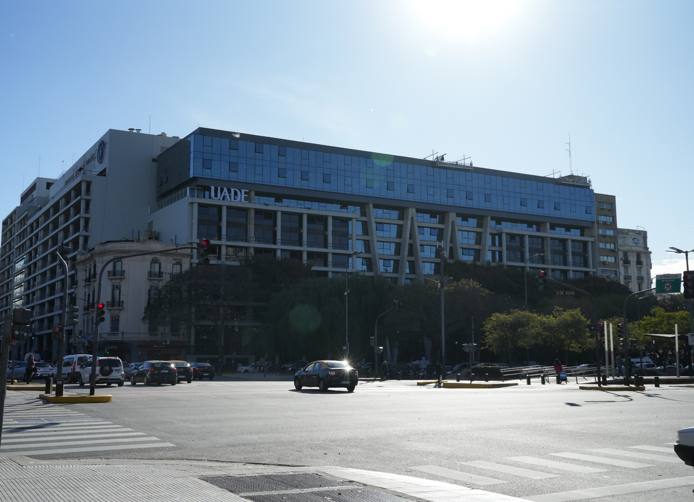
¿Por qué elegir Educación Ejecutiva
en UADE Business School?
Respaldo de la Fundación UADE.
Más de 60 años enseñando gestión de negocios.
Más de 30 años en la capacitación de líderes y ejecutivos.
Enseñanza orientada a la aplicación de conceptos en el ámbito profesional.
Contenidos actualizados según las últimas tendencias y el desarrollo de mejores prácticas del mercado.
Toma de decisiones gerenciales utilizando el método del caso.
Interacción permanente entre docentes y participantes, enriqueciendo así la experiencia de capacitación.
Docentes con vasta trayectoria profesional y gerencial.
Infraestructura tecnológica de primer nivel.
Nuestros Valores y Competencias
Trabajo en Equipo.
Integración.
Empoderamiento.
Responsabilidad Social.
Transformación de la Realidad.
Gestión del Cambio.
Creación de Valor
¿Qué beneficios ofrece este Programa?
Mejorar el perfil profesional.
Obtener herramientas para alcanzar el siguiente nivel en la organización.
Superarse personal y laboralmente.
Apalancar el crecimiento.
Alcanzar nuevos desafíos, proyectos y responsabilidades.
Desarrollar el potencial creativo e innovador.
Innovación.
Liderazgo.
Proactividad.
Flexibilidad.
Actualización.
Toma de Decisiones.
Emprendedurismo.

Slide 5
Plan de estudio
Módulo 1 - Arquitectura de Negociaciones Complejas
Cómo diseñar negociaciones con múltiples stakeholders, intereses cruzados y agendas ocultas.
Mapeo de actores (internos y externos).
Intereses vs posiciones (multi-parte).
Secuenciación: a quién abordar primero y por qué.
Construcción de coaliciones.
Módulo 2 - Poder, Influencia y Asimetrías
Cómo negociar cuando el poder está desbalanceado (real o percibido).
Fuentes de poder (MAAN, información, legitimidad).
Cómo construir poder sin tenerlo.
Uso estratégico del tiempo, la información y las alternativas.
Manejo de jugadores duros o monopólicos.
Módulo 3 - Negociar en Contextos Hostiles o Agresivos
Cuando la negociación arranca mal.
Tácticas duras: amenazas, presión, anclajes agresivos.
Cómo desescalar sin ceder valor.
Separar persona de problema (pero en contextos reales).
Técnicas de contención emocional y reencuadre.
Módulo 4 - Estrategias de Creación y Captura de Valor
El corazón fino de la negociación avanzada.
Expandir la torta vs capturar valor.
Intercambios inteligentes.
Variables múltiples (precio, plazo, riesgo, volumen).
Diseño de paquetes de acuerdo.
Estrategia de concesiones.

Slide 6
Módulo 5 - Gestión de Emociones y Conversaciones Difíciles
Negociar cuando hay tensión, ego, historia o conflicto previo.
Inteligencia emocional aplicada a negociación.
Escucha estratégica y reformulación.
Manejo de objeciones reales vs tácticas.
Conversaciones de alto impacto (feedback, límites, ultimátums)
Módulo 6 - Negociación Interna y Alineamiento Organizacional
El gran “elefante en la sala”: negociar puertas adentro.
Alinear stakeholders internos antes de salir a negociar.
Conflictos entre áreas (ej: comercial vs finanzas).
Mandatos ambiguos y doble dependencia.
Construcción de posición única.
Módulo 7 - Cierre, Implementación y Sostenibilidad del Acuerdo
Porque negociar no es solo cerrar… es que funcione.
Técnicas de cierre (sin regalar valor).
Redacción de acuerdos robustos.
Manejo de incumplimientos.
Construcción de relaciones de largo plazo.

Slide 7
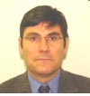
Cuerpo docente
OCCHINPINTI, GUILLERMO
Profesor de Negociación, Comportamiento Humano y Gestión del Desempeño en UADE Business School.
Master en Business Administration, Instituto de Empresa, España.
Advance Management Program in Human Resources en Cornell, USA.
Licenciado en Administración de Empresas, U.N.L.Z.
Director de DUX Consultoría, Capacitación y Coaching ejecutivo.
Fue Gerente de RRHH de Techint S.A.I.C y de Pinturerías Prestigio S.A.
Autor del libro Zombie Part Time ¿Esta es la vida laboral que querías?

Slide 8



Requisitos de Admisión
• Completar la solicitud de Admisión.
• Entrevista de admisión, en caso de ser requerida.
Condiciones de Certificación
Quienes cumplan con el 75% de asistencia al programa,
recibirán su certificado de Participación.
Valor y forma de pago del programa
Consultar en:
posgrados@uade.edu.ar
11 6210-4814
Cursos y programas que no constituyen carreras de
posgrado en los términos del Art. 39 de la Ley de Educación
Superior Nº 24.521 y de la Resolución Ministerial 160/11

Slide 9

